Slide 1




Ata Notarial e Resolução Extrajudicial
Alexandre Junqueira Gomide
Doutor e Mestre em Direito Civil pela Faculdade de Direito da Universidade de São Paulo. Especialista e Mestre em Ciências Jurídicas pela Faculdade de Direito da Universidade de Lisboa, em Portugal. Vice Presidente do IBRADIM. Diretor da Escola Paulista da Advocacia - IASP

Slide 2


Operabilidade da Resolução Contratual
Sistema Francês versus Sistema Alemão
Código Civil Francês (antes da reforma de 2016): Art. 1.184. La résolution doit être demandeé en justice.
Código Civil Alemão: Resolução Extrajudicial (§ 346º do BGB)

Slide 3
Operabilidade da Resolução Contratual
Código Civil Português (segue o sistema alemão):
Art. 436º - Como e quando se efectiva a resolução
A resolução do contrato pode fazer-se mediante declaração à outra parte.

Slide 4
Operabilidade da Resolução Contratual
Código Civil Francês (após a reforma de 2016):
Art. 1.226º - Le créancier peut, à ses risques et périls, résoudre le contrat par voie de notification [...]
Tradução: O credor pode, por sua conta e risco, rescindir o contrato mediante notificação.

Slide 5
Operabilidade da Resolução Contratual
Código Civil Brasileiro
“Art. 474. A cláusula resolutiva expressa opera de pleno direito; a tácita depende de interpelação judicial.”

Slide 6
Operabilidade da Resolução Contratual
A resistência da jurisprudência brasileira na resolução extrajudicial:
“[...] a jurisprudência do STJ entende que é imprescindível a prévia manifestação judicial na hipótese de rescisão de compromisso de compra e venda de imóvel para que seja consumada a resolução do contrato, ainda que existente cláusula resolutória expressa, diante da necessidade de observância do princípio da boa-fé objetiva a nortear os contratos. Precedentes.” (AgInt no AREsp 1278577/SP, Rel. Ministro LUIS FELIPE SALOMÃO, QUARTA TURMA, julgado em 18/09/2018, DJe 21/09/2018)
Virada de chave: REsp 1789863/MS, Rel. Min. Marco Buzzi, Quarta Turma, j. 10/08/2021, DJe 04/10/2021.

Slide 7
Operabilidade da Resolução Contratual
A Lei 14.711/2023 e sua alteração à Lei 8.935/1994
Art. 7º-A: Aos tabeliães de notas também compete, sem exclusividade, entre outras atividades:
§ 2º O tabelião de notas lavrará, a pedido das partes, ata notarial para constatar a verificação da ocorrência ou da frustração das condições negociais aplicáveis e certificará o repasse dos valores devidos e a eficácia ou a rescisão do negócio celebrado, o que, quando aplicável, constituirá título para fins do art. 221 da Lei nº 6.015, de 31 de dezembro de 1973 (Lei de Registros Públicos), respeitada a competência própria dos tabeliães de protesto. (Incluído pela Lei nº 14.711, de 2023)”

Slide 8
CASOS PRÁTICOS: O TESTE DA ATA NOTARIAL COMO MECANISMO DE PROVA NA FACILITAÇÃO
DA RESOLUÇÃO EXTRAJUDICIAL

Slide 9
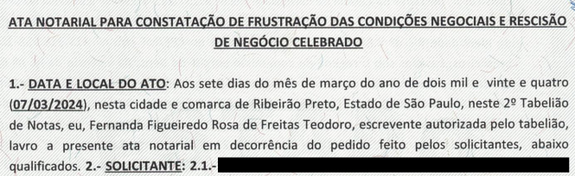
CASO 1: Reconhecimento de resolução extrajudicial em ação consignatória

Slide 10
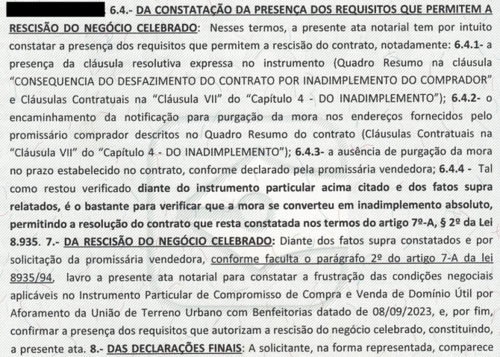
CASO 1: Reconhecimento de resolução extrajudicial em ação consignatória

Slide 11
CASO 1: Reconhecimento de resolução extrajudicial em ação consignatória
Agravo de Instrumento nº 2066002-78.2024.8.26.0000
“Cláusula resolutiva expressa. Art. 474 do Código Civil. Meio pactual de autotutela advindo de vontade dos contraentes e que dispensa pronunciamento judicial, pois faz presumida a inutilidade da prestação. Doutrina e precedentes do E. STJ. Caso concreto em que firmado compromisso de compra e venda de domínio útil no qual inserida cláusula resolutiva expressa. Inadimplemento do pacto, pelo comprador, ora requerido, suficientemente demonstrado. Requerente, vendedora, que demonstrou, ainda, o encaminhamento de notificação extrajudicial ao requerido, constituindo-o em mora; assim como a comunicação do devedor acerca da póstuma resolução do contrato. Resolução do negócio operada na seara extrajudicial, não se podendo exigir da requerente a renovação judicial do pleito. Admissível o pedido consignatório, vez que, resolvido o pacto, há refrega entre os pactuantes”. (TJSP; Agravo de Instrumento 2066002-78.2024.8.26.0000; Relator (a): Márcio Teixeira Laranjo; Órgão Julgador: 13ª Câmara de Direito Privado; Foro Central Cível - 21ª Vara Cível; Data do Julgamento: 29/04/2024; Data de Registro: 29/04/2024)

Slide 12

CASO 2: Cancelamento do Registro da Promessa de Compra e Venda
Pedido de Providências. Processo nº 1097504-09.2025.8.26.0100

Slide 13
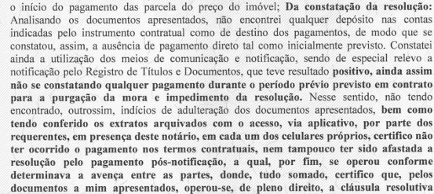
CASO 2: Cancelamento do Registro da Promessa de Compra e Venda

Slide 14
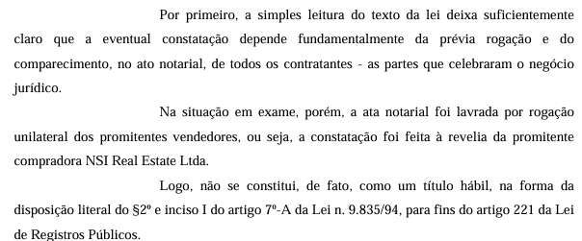
CASO 2: Cancelamento do Registro da Promessa de Compra e Venda
Sentença:

Slide 15
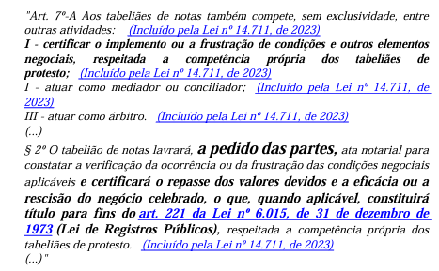
CASO 2: Cancelamento do Registro da Promessa de Compra e Venda
Sentença:

Slide 16
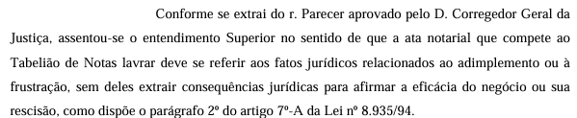
CASO 2: Cancelamento do Registro da Promessa de Compra e Venda
Sentença:

Slide 17
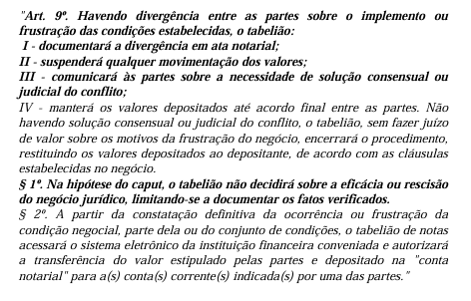
CASO 2: Cancelamento do Registro da Promessa de Compra e Venda
Art. 9º do Provimento CNJ n. 197/2025

Slide 18





OBRIGADO!
www.junqueiragomide.com.br
@ajgomide
alexandre@junqueiragomide.com.br

